Slide 1


Projet final ESIC – SOLUTEC
FAGES Mathias
GUARDIOLA David
JAFFRE David
MONRAPHA Guénaël
MORESO Eli
SGHYAR Amine
ARNAUD Etienne

Slide 2
Sommaire
Diagramme des cas d’utilisation
MCD
Analyse du besoin
Déroulement du développement
Démonstration
Conclusion

Slide 3
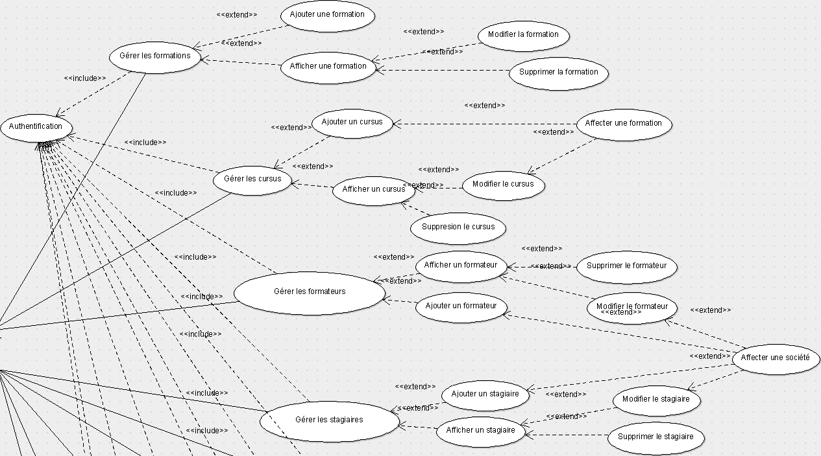
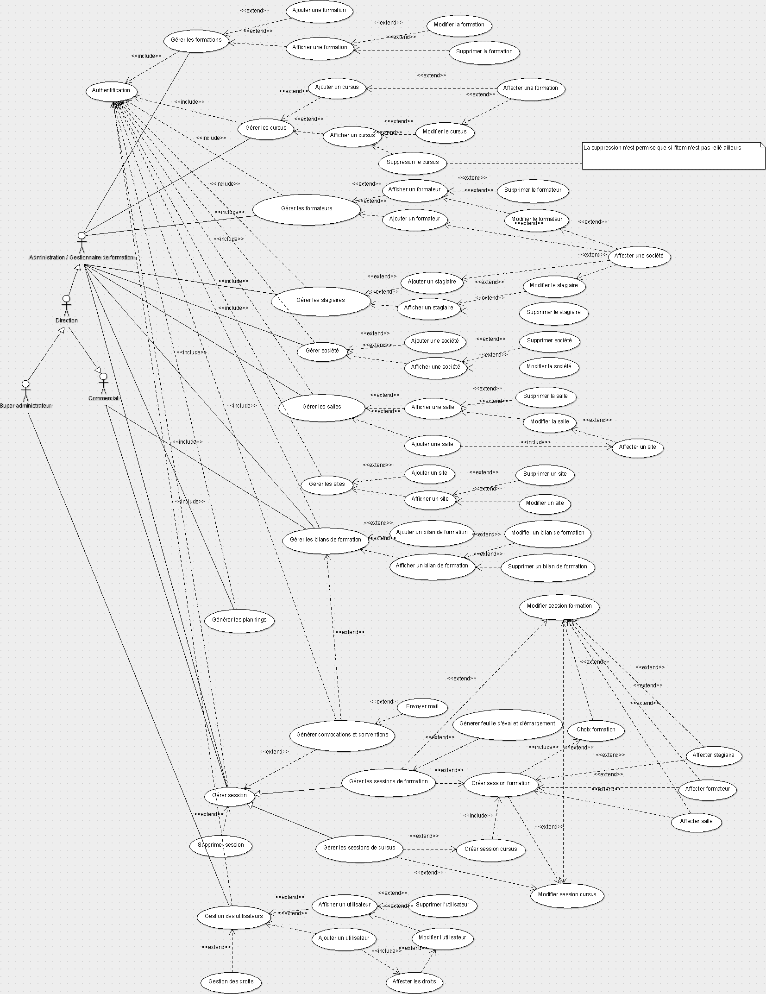
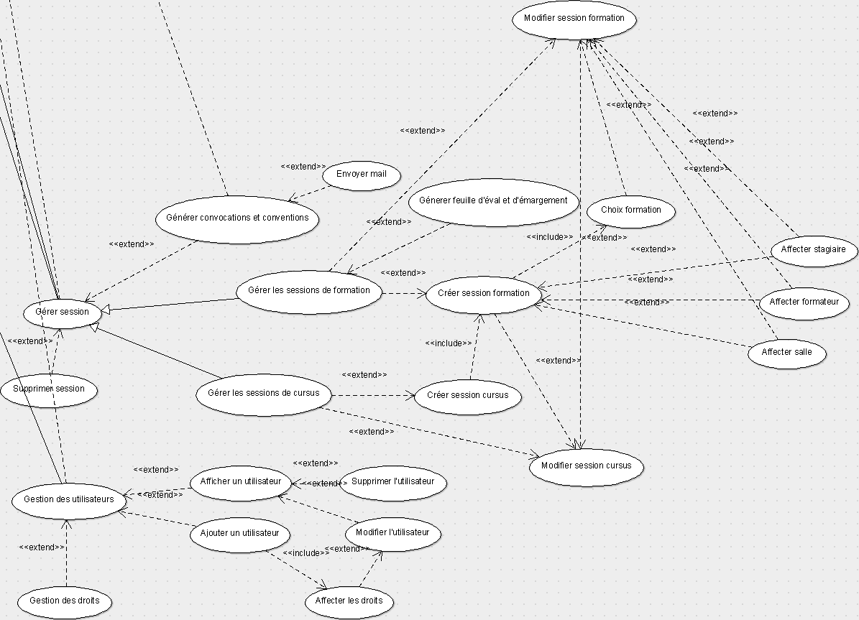
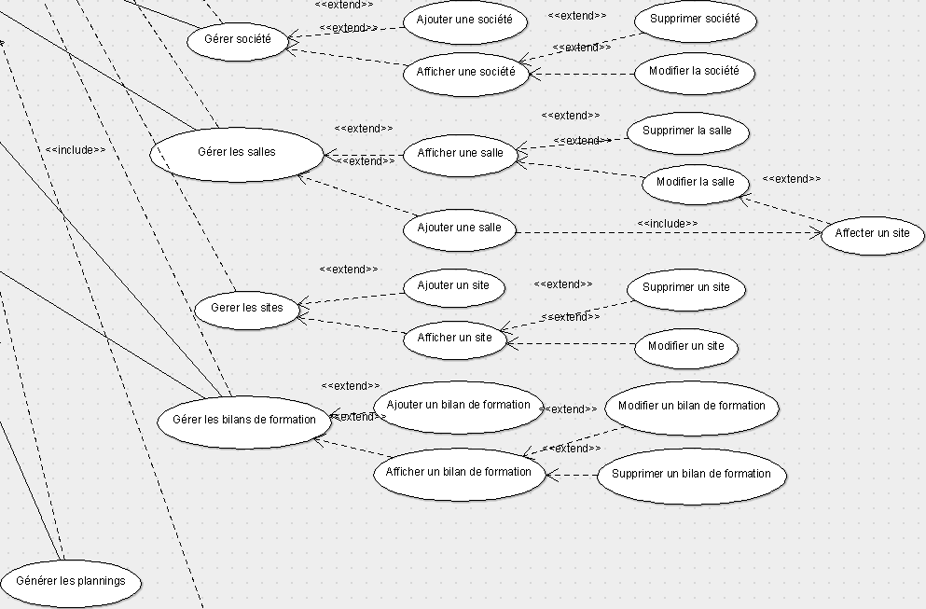
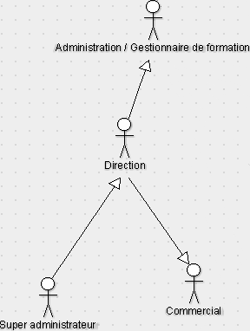
Diagramme des cas d’utilisation

Slide 4
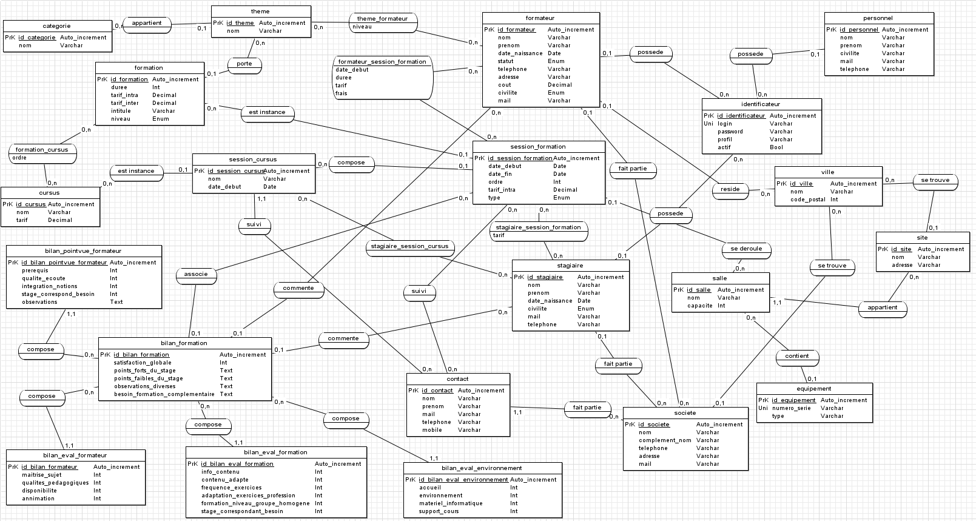
MCD

Slide 5
Analyse du besoin
Gestion des sites
Application de gestion de formations
Gestion des conventions
Gestion des droits utilisateurs
Gestion des cursus
Gestion des stagiaires
Gestion des salles
Gestion des formations
Authentification
Gestion des sessions de cursus
Gestion des ordres de missions
Gestion des sessions de formation
Gestion des plannings de cursus
Visualiser les bilans de formation
Gestion des sociétés
Gestion des formateurs
Remplissage des bilans de formation
Visualisation les plannings de formation
Remplissage des feuilles d’évaluation en ligne
Gestion des équipements
Génération des feuilles d’évaluation
Compatibilité de l’application sur mobile/tablette
Affectation des salles sur une session de formation
Inscription des stagiaires dans une session de formation
Affectation des formateurs sur une session de formation
Génération des feuilles d’émargement
Gestion des convocations

Slide 6
Analyse du besoin
Gestion des sessions de formation
Gestion des sites
Gestion des droits utilisateurs
Visualisation les plannings de formation
Gestion des salles
Gestion des plannings de cursus
Gestion des stagiaires
Visualiser les bilans de formation
Gestion des ordres de missions
Affectation des salles sur une session de formation
Gestion des conventions
Authentification
Compatibilité de l’application sur mobile/tablette
Gestion des cursus
Gestion des sociétés
Gestion des sessions de cursus
Gestion des formateurs
Remplissage des bilans de formation
Affectation des formateurs sur une session de formation
Remplissage des feuilles d’évaluation en ligne
Gestion des équipements
Génération des feuilles d’évaluation
Gestion des formations
Génération des feuilles d’émargement
Inscription des stagiaires dans une session de formation
Gestion des convocations
Liste des User Stories triés par importance
100 | - Gestion formation Gestion des sessions de formation - Gestion cursus Gestion des sessions de cursus Compatibilité du support
70 | -Affectation des formateurs sur une session de formation Gestion des feuilles d’évaluation Visualisation les plannings de formation Gestion des plannings de cursus Visualiser les bilans de formation Remplissage des bilans de formation Génération des feuilles d’évaluation Inscription des stagiaires dans une session de formation
40 | -Gestion des formateurs Remplissage des feuilles d’évaluation en ligne Gestion des stagiaires
30 | Gestion des droits utilisateurs Génération des feuilles d’émargement Authentification
10 | Gestion des convocations Gestion des équipements Affectation des salles sur une session de formation Gestion des conventions Gestion des société Gestion des sites Gestion des salles Gestion des ordres de missions

Slide 7
Déroulement du Développement
22/01
24/01
26/01
29/01
SPRINT 1
SPRINT 2
SPRINT 3
Connexion à la base
Définition des styles
Mise en place de l’environnement
C#
Gestion de formations
Gestion de sessions de formation
JAVA
Gestion de formations
Gestion de sessions de formation
C#
Gestion de cursus
Gestion de sessions de cursus
Affectation des formateurs
Affectation des stagiaires
JAVA
Gestion de cursus
Gestion de sessions de cursus

Slide 8
Démonstration

Slide 9
Conclusion

